Slide 1
Πανελλήνιο Συνέδριο Ελληνικής Εταιρείας Ελέγχου Λοιμώξεων
Έλεγχος λοιμώξεων στην εποχή της COVID-19
ΑΑ 16
ΕΠΙΔΗΜΙΟΛΟΓΙΚΑ ΔΕΔΟΜΕΝΑ ΔΙΑΣΩΛΗΝΩΣΕΩΝ ΚΑΙ ΕΚΒΑΣΗΣ ΣTO TMHMA COVID-19, ΤΖΑΝΕΙΟ ΝΟΣΟΚΟΜΕΙΟ ΠΕΙΡΑΙΑ
Ε. Κουσούλη, Δ. Ναλμπάντη, Α. Ρούσσου, Ο. Ζαρκωτού, Λ. Βελέντζα, Γ. Κρανιδιώτης, Α. Σταμάτη, Μ. Κασιδιαράκη, Γ. Λιναρδάκη, Ε. Ευστρατιάδου, Γ. Χριστόπουλος, Π. Μαυρουδής, Ε. Γιάγκου, Χ. Σιδηροπούλου, Β. Μουστάκα, Δ. Κιτζόγλου, Ι. Σπέγγος, Ε. Κυριαζοπούλου, Ε. Γιαννιτσιώτη, Α. Πρεκατές, Κ. Θέμελη-Διγαλάκη, Σ. Γερακάρη, Γ. Χρύσος
ΤΖΑΝΕΙΟ Γενικό Νοσοκομείο Πειραιά
Εισαγωγή
Η συνεχής επιδημιολογική καταγραφή των δεικτών διασωλήνωσης και θνητότητας στη νόσο COVID-19 είναι απαραίτητη για την ορθή διαχείριση της σε τοπικό και εθνικό επίπεδο.
Σκοπός
Η καταγραφή της επίπτωσης των διασωληνώσεων λόγω αναπνευστικής ανεπάρκειας και της θνητότητας, ως συνέπεια της νόσου COVID-19 και της ροής των εισαγωγών ασθενών στο τμήμα COVID-19 του νοσοκομείου μας σε κάθε κύμα της πανδημίας στη χώρας μας.

Slide 2
Υλικό-Μέθοδοι
Καταγράφηκαν και αναλύθηκαν τα δεδομένα διασωλήνωσης και θνητότητας στις 3 χρονικές περιόδους που αντιστοιχούν στα τρία μεγαλύτερα κύματα της πανδημίας στη χώρα μας: 1^{η} περίοδος (1/9/20-31/12/20), 2^{η} περίοδος (1/1/21-30/4/21), 3^{η} περίοδος (1/5/21-31/8/21). Η στατιστική ανάλυση έγινε με περιγραφική στατιστική και δοκιμασία x² για ποιοτικές παραμέτρους.
Αποτελέσματα
ΤΜΗΜΑΤΑ COVID-19 (138 κλίνες)
ΜΕΘ COVID
(10 κλίνες)
Λειτουργία:
9/3/21 – 29/5/21
Σύνολο εισαγωγών: 1832
Σύνολο διασωληνώσεων: 152 (8,3%)
Σύνολο θανάτων: 178 (9,7%)
COVID-1 (Σεπτέμβριος 2020)
COVID-2 (Νοέμβριος 2020)
COVID-3 (Φεβρουάριος 2021)
COVID-4 (Φεβρουάριος 2021)
COVID-5 (Μάρτιος 2021)
COVID-6 (Μάρτιος 2021)
ΘΑΝΑΤΟΙ σε τμήματα COVID: 159 (8,7%)
ΕΙΣΑΓΩΓΕΣ ΣΤΗ ΜΕΘ ΤΖΑΝΕΙΟΥ: 38
ΘΑΝΑΤΟΙ ΣΤΗ ΜΕΘ ΤΖΑΝΕΙΟΥ: 19 (50%)

Slide 3
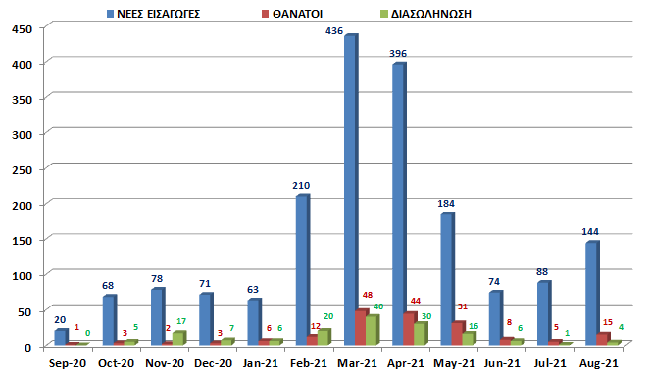
Αποτελέσματα
Συγκριτικά ανά περίοδο η θνητότητα ήταν αυξημένη μεταξύ Μαΐου-Αυγούστου 2021 (59/490, 12,04%) και Ιανουαρίου-Απριλίου 2021 (110/1105, 9,95%) σε σχέση με το τετράμηνο Σεπτεμβρίου-Δεκεμβρίου 2020 (9/237, 3,8%), p=0.001. Η μεγαλύτερη επίπτωση θνητότητας παρατηρήθηκε κατά τους μήνες Μάρτιο (11%), Απρίλιο (11,1%) και Μάιο 2021 (16,8%), κατά την διάρκεια της επικράτησης του στελέχους B.1.1.7 στη χώρα μας.
Συμπεράσματα
Η συνεχής παρακολούθηση και ανάλυση των δεικτών διασωλήνωσης και θνητότητας ασθενών σε τμήμα COVID-19 είναι απαραίτητη και καταδεικνύει τις διαφορές που μπορεί να υπάρχουν σε κάθε επιδημιολογικό κύμα της νόσου.
Βιβλιογραφία
1. Chowdhury S.D, Oommen A.M. Epidemiology of COVID-19. JDE, 3;11(1) 3-7 (2020) doi: 10.1055/s-0040-1712187
2. Xu, B., Gutierrez, B., Mekaru, S. et al. Epidemiological data from the COVID-19 outbreak, real-time case information. Sci Data 7, 106 (2020). https://doi.org/10.1038/s41597-020-0448-0

